Slide 1
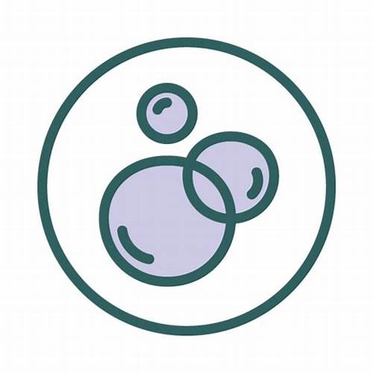
SEL
Bagian Terkecil dalam Kehidupan

